Slide 1
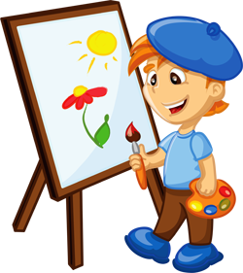
Муниципальное автономное дошкольное образовательное учреждение
«Детский сад № 55 г Благовещенска»
Конспект НОД
Нетрадиционная форма рисования картофельными печатками
« Цветочная клумба»
2-ая мл.группа
Подготовила :
Дегтярева О.Т

Slide 2
Цель: научить детей рисовать красками с помощью штампа, используя разрезанный картофель; ориентироваться на листе бумаги, уточнять и закреплять знания цветов и форм; формировать положительное отношение к рисованию. Работать в коллективе.
Задачи: Образовательные: • Закрепить знания синего, желтого и красного цветов. • Познакомить детей с техникой «печатания».
Развивающие: • развивать фантазию; воображение; • развивать мелкую моторику рук. • Развивать интерес к творчеству через рисование штампами. Воспитательные: • воспитывать аккуратность; • воспитывать интерес к художественному творчеству.

Slide 3
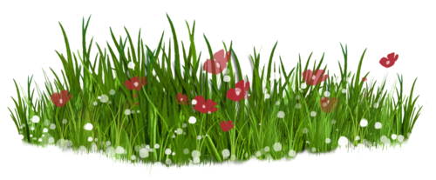
Интеграция образовательных областей: «Познание», «Коммуникация», «Социализация», «Художественное творчество».
Материал: Лист ватмана, сырой картофель разной величин. Гуашь синего ,красного и желтого цветов, влажные салфетки. Ножик.
Содержание организационной деятельности детей.
1.Организационный момент.
Дети, скоро мы будем копать у нас на участке клумбы и сажать цветы! А сегодня мы все вместе нарисуем цветочную клумбу! Представим какая она у нас будет красивая. Когда вырастут и зацветут цветы!
Посмотрите, что я вам приготовила! Воспитатель показывает лист ватмана и краски на тарелочках.

Slide 4
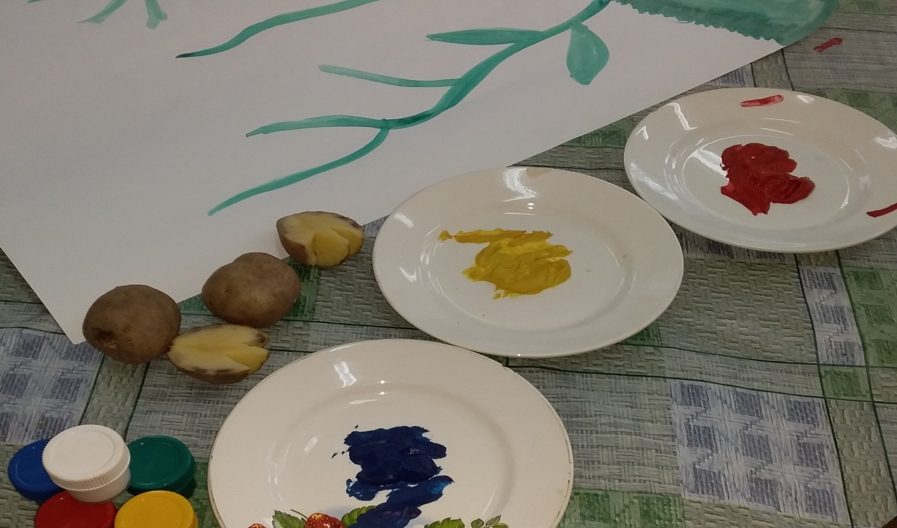
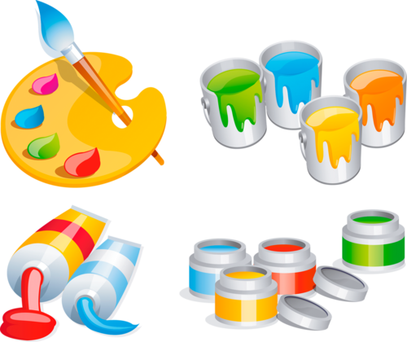
Давайте вспомним, чем мы рисовали раньше? Правильно ! Кисточками , мелками, ватными палочками!!
А сегодня мы попробуем рисовать штампами! Штампом будем оставлять рисунок на бумаге! А штамп будет из чего? Вот никогда не догадаитесь ! Из обыкновенного сырого картофеля! Оказывается из него можно не только варить суп и жарить драники, но и рисовать картины!

Slide 5
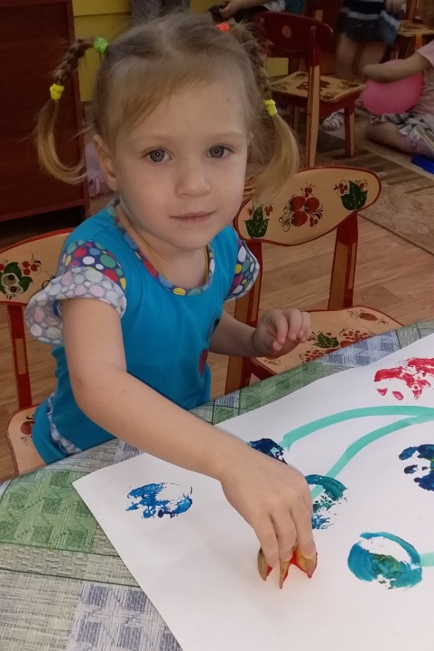
2. Основная часть.
Воспитатель показывает детям картофель. Объясняет, как из неё сделаем штамп и на что он похож. Разрезает пополам картофель и придает форму цветка.
Показывает детям , как они будут рисовать , приёмы. Можно просто приложить картофель –цветок к бумаге, предварительно обмакнув в краску. А можно прокрутить круговыми движениями и получится другой цветочек!
Пальчиковая игра «Наши цветки»
Разноцветные цветки раскрывают лепестки.
(Пальцы, сложенные в кулак, медленно распрямляются.)
Ветерок чуть дышит, лепестки колышет.
(Пальцы плавно наклоняются, влево – вправо.)
Разноцветные цветки закрывают лепестки.
(Пальцы медленно складываются в кулачек.)
Головками качают, тихо засыпают.
(Кулачки медленно и плавно покачиваются из стороны
в сторону.)

Slide 6
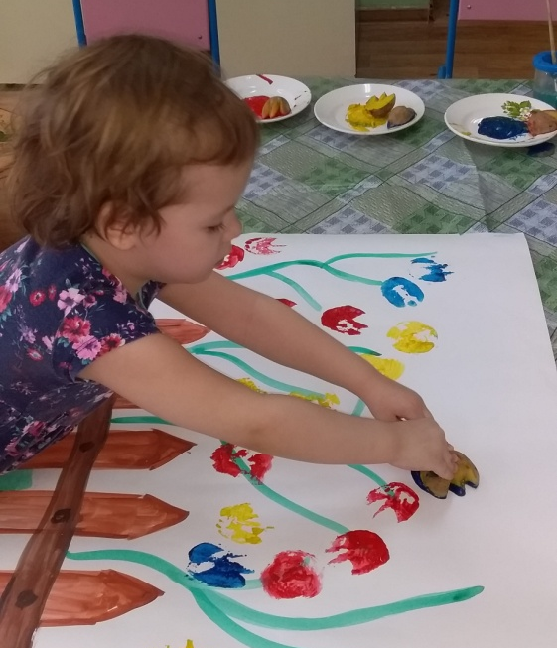
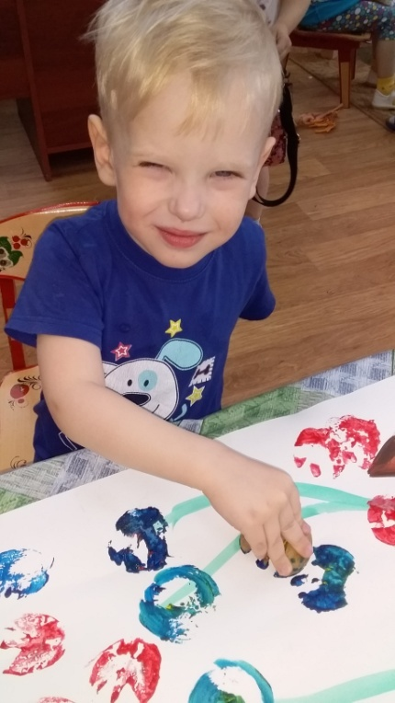
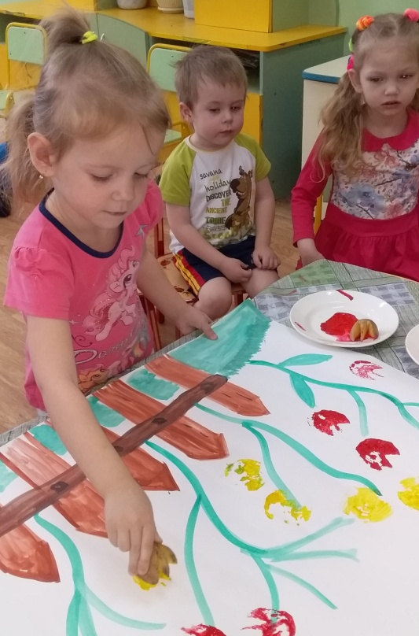
Далее предлагает детям самостоятельно « нарисовать» цветы! Воспитатель по мере необходимости помогает детям.

Slide 7
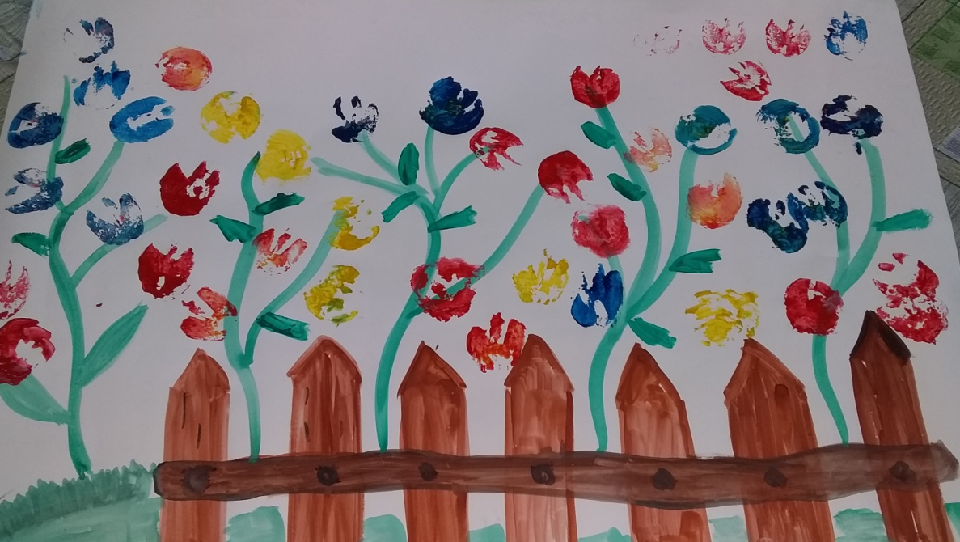
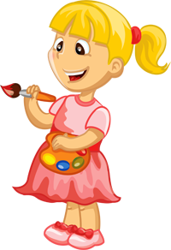
3 .Окончание занятия. Подведение итогов
Посмотрите , какие цветы у нас получились! Красные ,желтые , голубые!!! И как красиво они смотрятся за заборчиком , на клумбе!!!
Давайте сфотографируемся !!!

Slide 8
